Slide 1
PIPELINED FUNCTIONS

Slide 2
Табличные функции
Табличная функция – функция, возвращающая данные в виде коллекции, к которой мы можем обратиться как к реляционной таблице.

Slide 3
Табличные функции
Коллекция сначала полностью наполняется, затем возвращается в вызывающую обработку;
В вызывающей функции простой на время наполнения коллекции;

Slide 4
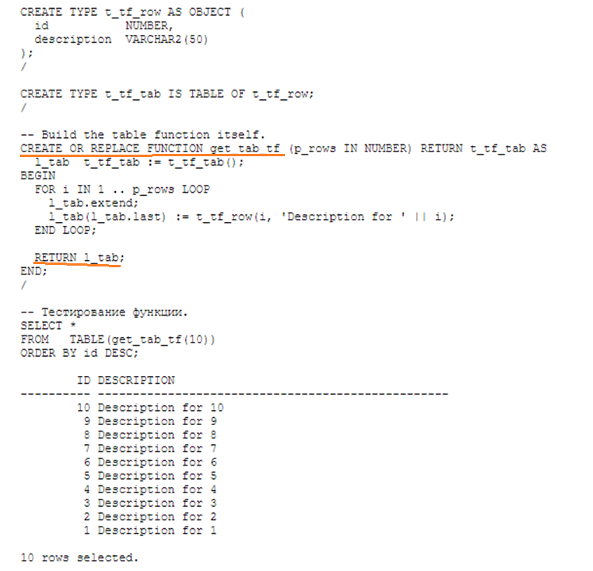

Slide 5
Конвейерные функции
Pipelined functions – табличные функции, которые возвращают данные в виде коллекции асинхронно.
Память сохраняется;
Простой функции ликвидируется.

Slide 6
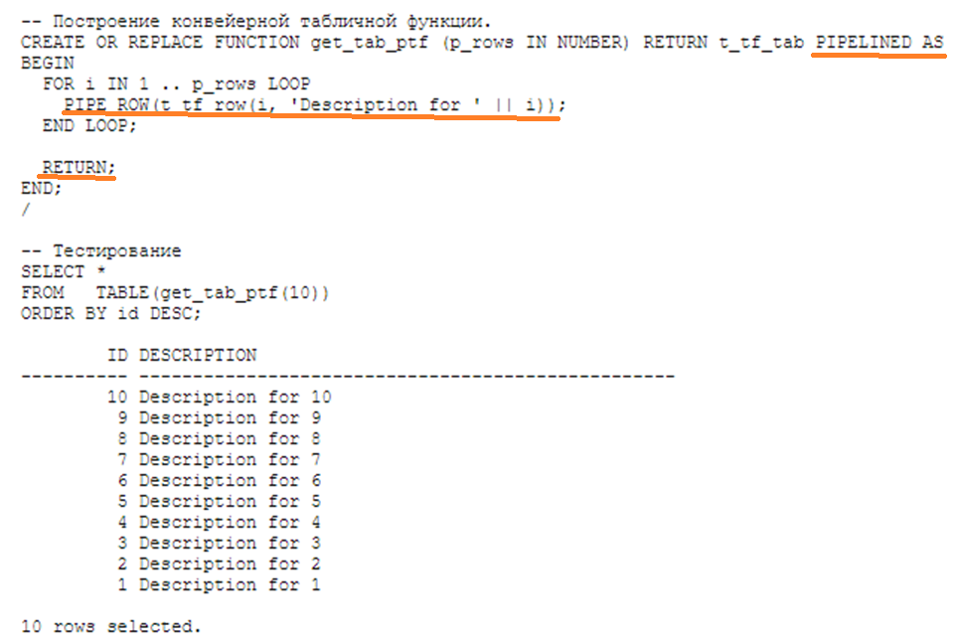

Slide 7
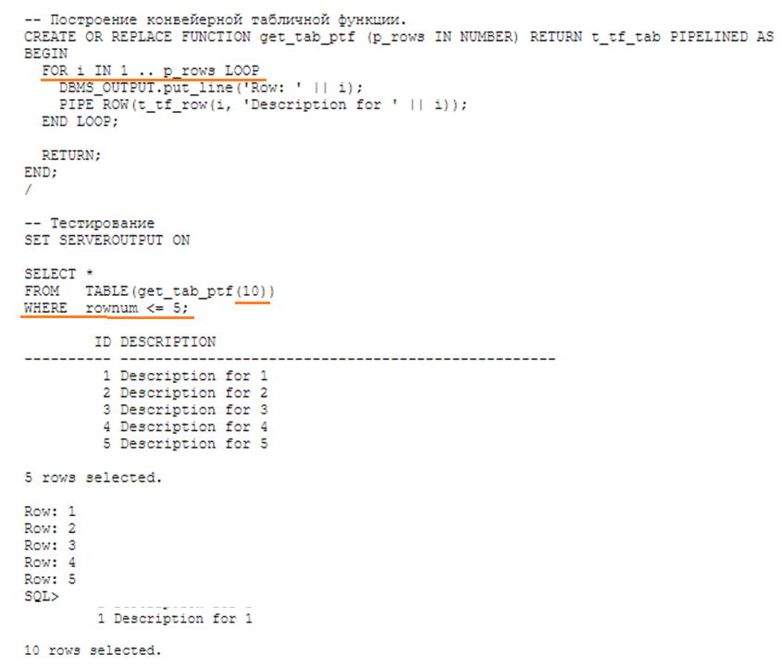
Обработка исключений:

Slide 8
Реализация PipeLined функции:
Создать объектный тип, определяющий одну строку возвращаемых данных pipelined-функции
Создать коллекцию таких объектов, определяющих возвращаемый тип функции
Создать pipelined функцию

Slide 9
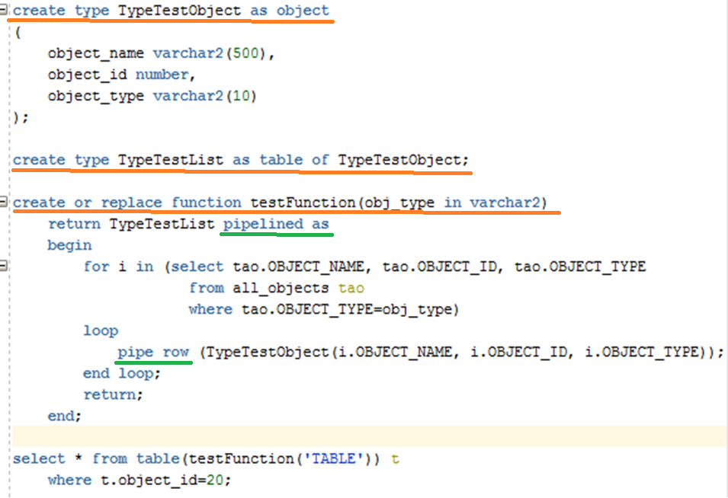

Slide 10
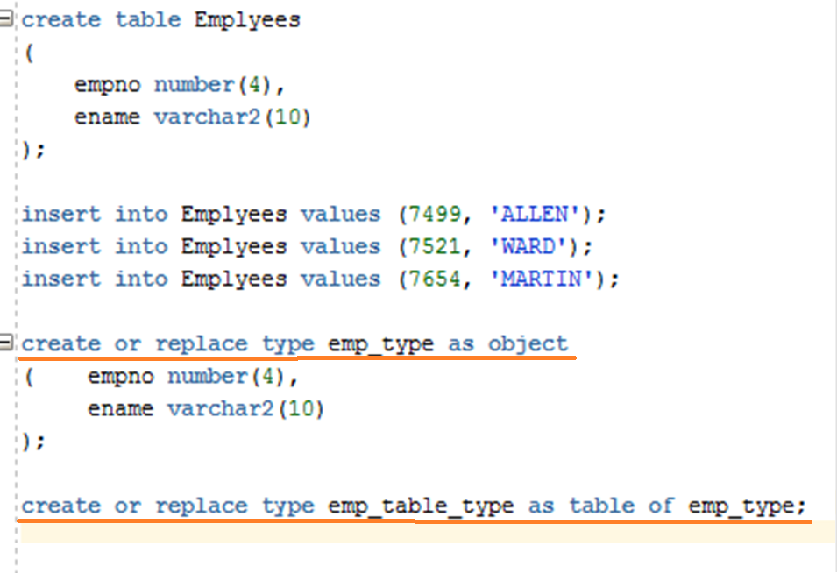

Slide 11
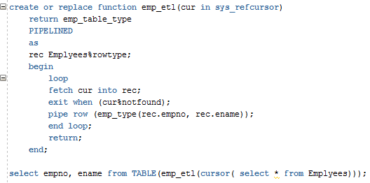


Slide 12
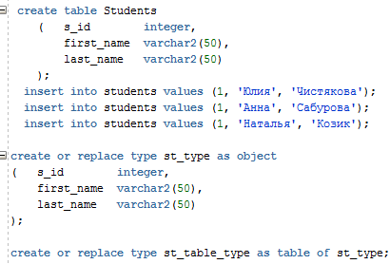

Slide 13
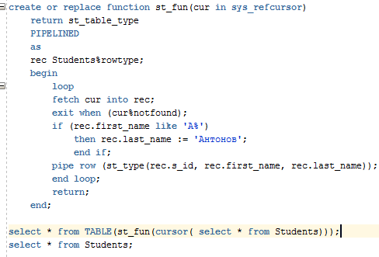



Slide 14
Спасибо за внимание!!!

